Slide 1
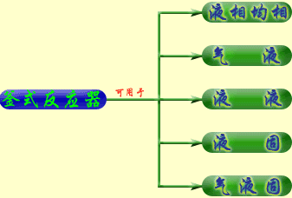
第三章 釜式反应器
釜式反应器是最常用的反应器形式之一。
可连续操作，也可间歇或半间歇操作。本章主要讨论釜式反应器的设计分析及有关优化操作问题。

Slide 2
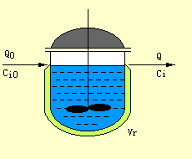
3.1 釜式反应器的物料衡算式
设: N个组分，进行M个均相反应，关键组分数为K。
若M个反应均是独立的，K=M。
若M个反应并不都是独立的，K<M。
K也是独立反应数。

Slide 3


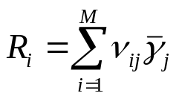
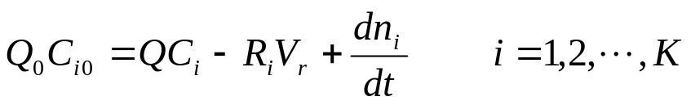
3.1 釜式反应器的物料衡算式
由于搅拌装置的搅拌作用，可认为反应器内反应物料的浓度和温度处处相同，且等于出口处的浓度和温度。
∴可取整个反应体积V_{r}作为控制体积。
在dt时间间隔内（非定态操作，时间变量，t～t+dt），对i关键组分作物衡：
i的进入量=i的排出量-i的反应量+反应器内i的累计量
即
式中： 对反应物：R_{i}为负值
对产物：R_{i} 为正值
R_{i}——i关键组分的转化速率或生成速率
上式就是釜式反应器的物料衡算式，是一组常微分方程。

Slide 4
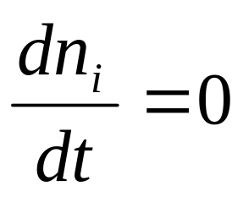
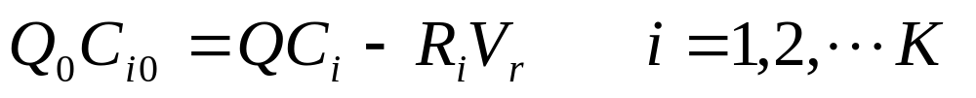
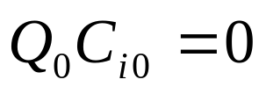
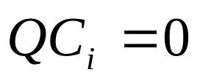
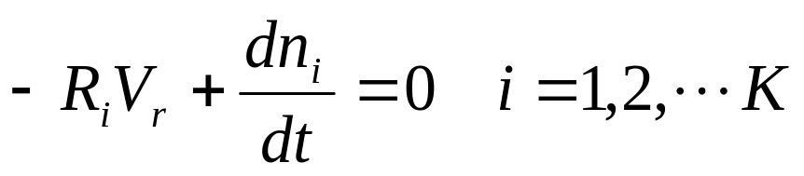
3.1 釜式反应器的物料衡算式
1.若定态连续操作，则
2. 若间歇操作，则

Slide 5
3.2 等温间歇釜式反应器的计算（单一反应）
由于间歇反应器是分批操作，操作时间由以下两部分组成:
1.反应时间t
2.辅助时间t0（包括装料，卸料，清洗等所需间）。

Slide 6


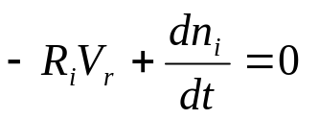
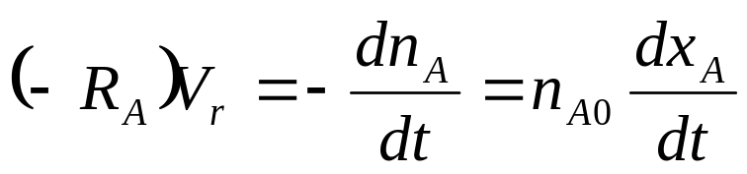

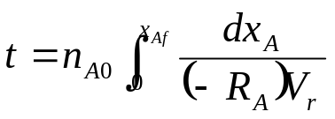
3.2 等温间歇釜式反应器的计算（单一反应）
3.2.1 反应时间及反应体积的计算
反应时间t
考虑化学反应： A为关键组分。
反应开始时A的初始摩尔数为 n_{A0} ，则n_{A}=n_{A0}(1-x_{A})
由间歇操作的物料衡算式：
积分得： ——间歇反应器基础设计式
上式无论是等温或非等温、恒容或非恒容均适用。
而

Slide 7



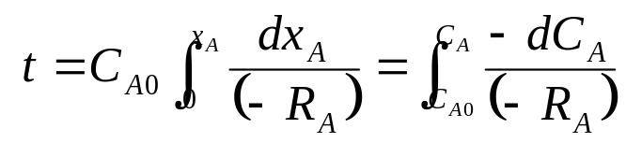

3.2 等温间歇釜式反应器的计算（单一反应）
对恒容过程：
（*）
由式（*）可得到一个重要结论：反应物达到一定的转化率所需的反应时间，只取决于过程的反应速率，而与反应器的大小无关。
∴由实验室数据设计工业规模的间歇反应器时，只要保证反应条件相同（T,C_{A0}），反应时间相同，就可达到相同的转化率。
对 级不可逆反应：
∴

Slide 8
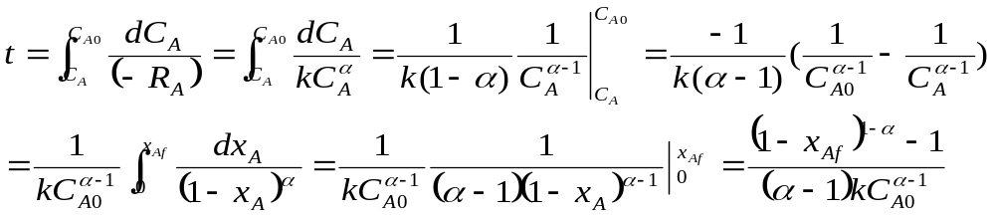




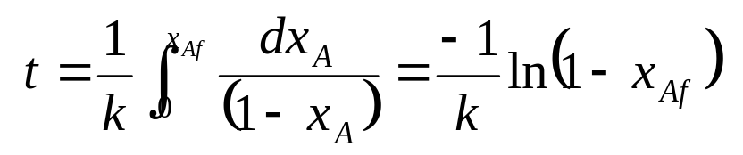
3.2 等温间歇釜式反应器的计算（单一反应）
3.2.1 反应时间及反应体积的计算
t 与C_{A0} 有关
若
t 与C_{A0} 无关

Slide 9
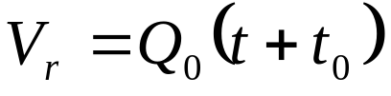

3.2 等温间歇釜式反应器的计算（单一反应）
2.间歇反应器的反应体积：
式中：Q₀— 单位时间内处理的反应物料的体积（由生产任务决定）
3.实际反应器的体积：
式中： f ——装料系数，f=0.4~0.85
对于沸腾或起泡沫的液体物料， f=0.4~0.6
对于不起泡沫或不沸腾的液体， f=0.7~0.85

Slide 10

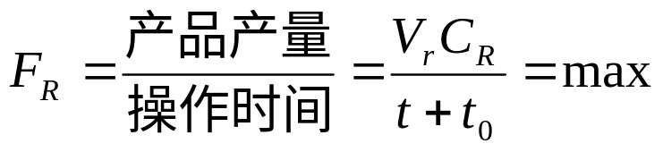
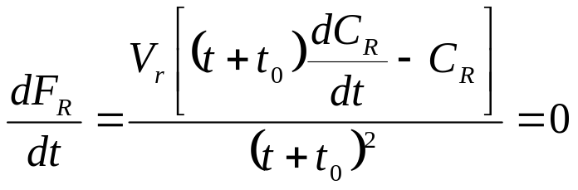
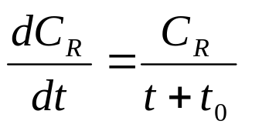
3.2 等温间歇釜式反应器的计算（单一反应）
3.2.2 最优反应时间
t↑ 产品绝对产量↑ 但按单位操作时间计算的产品产量不一定↑。所以，以（产品产量/操作时间）为目标函数。就必然存在一最优反应时间，使该目标函数值。
——为使 最大所必须满足的条件

Slide 11
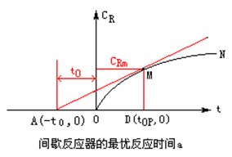
3.2 等温间歇釜式反应器的计算（单一反应）
下面采用图解法求解：
上面是以单位时间产品产量最大为目标函数。若以单位时间所消耗的原料量来说，时间越长，原料单耗越少。下面以生产费用最低为目标，设反应操作费用/单位时间为a，辅助操作费用/单位时间为a₀,固定费用a_{f}。
切线AM的斜率=MD/AD=C_{R}/（t_{CP}+t₀）=(dC_{R} /dt)_{M}

Slide 12
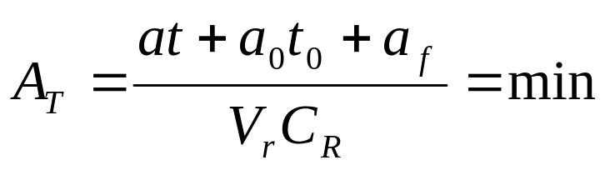
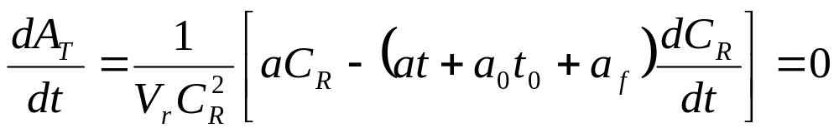
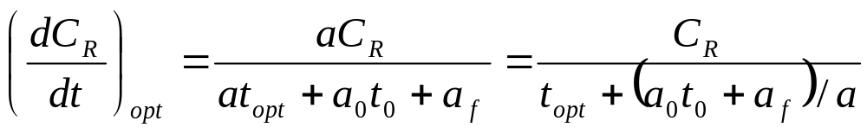
3.2 等温间歇釜式反应器的计算（单一反应）
∴要使生产费用A_{T}最小，必须满足上式。

Slide 13
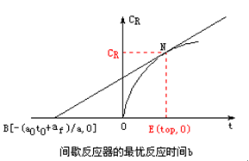
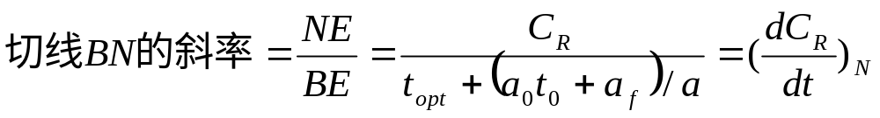
3.2 等温间歇釜式反应器的计算（单一反应）
图解法表示：

Slide 14
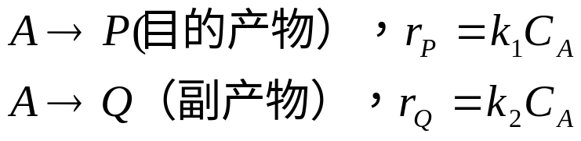
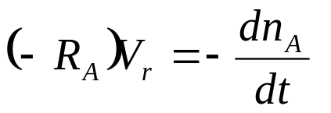
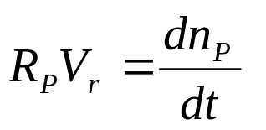
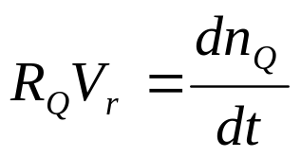
3.3 等温间歇釜式反应器的计算（复合反应）
3.3.1平行反应
物衡式
（1)
∵系统中只有两个反应，且两个反应都是独立的。
∴关键组分数K=独立反应数M=2。
∴只要任选两式就可以了。
（2)
（3)

Slide 15
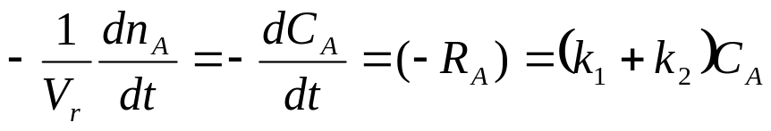
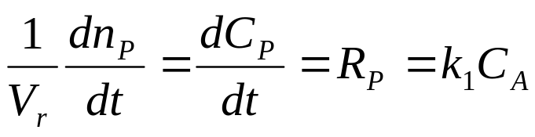

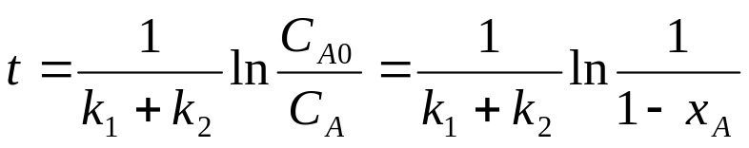
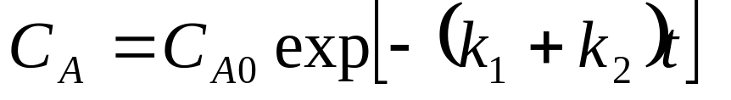
3.3 等温间歇釜式反应器的计算（复合反应）
恒容过程：
（4)
（5)
积分式4得
（6)
由此式可求得为达到一定的x_{A}所需要的反应时间。式（6）也可写成：
（7)

Slide 16
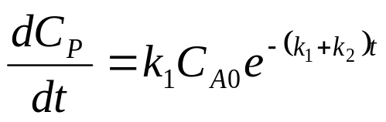
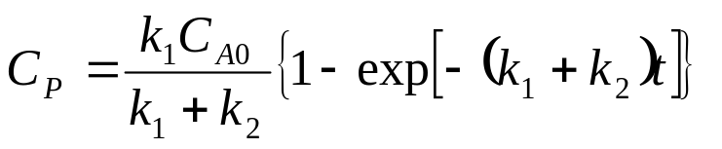

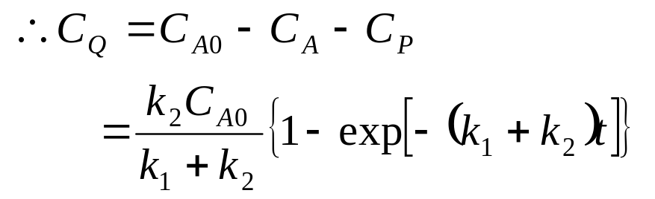
3.3 等温间歇釜式反应器的计算（复合反应）
将式（6）代入式（5），得
积分，得：
（8)
∵
（9)

Slide 17
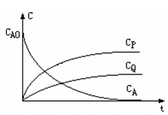
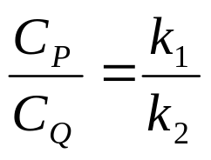
3.3 等温间歇釜式反应器的计算（复合反应）
上式为在反应时间t时，目的产物P的浓度。即 ～t的关系式。
说明两种产物的浓度之比，在任何反应时间下均等于两个反应的速率常数之比。
以上是同时进行两个一级反应的情况。不难将其推广到同时进行M个一级反应的场合。

Slide 18
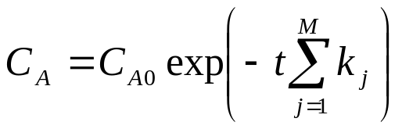
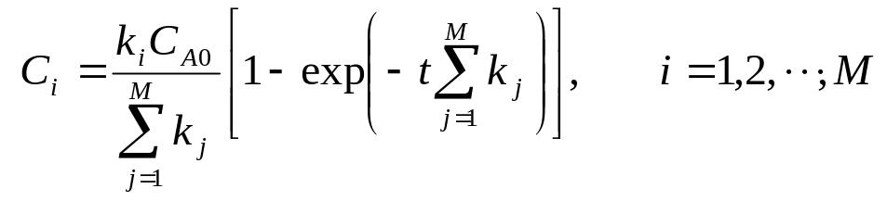
3.3 等温间歇釜式反应器的计算（复合反应）
对反应物A
对产物I
反应时间确定后，即可确定所需的反应体积V_{r},其方法与单一反应的情况相同。V_{r}=Q₀(t+t₀)

Slide 19

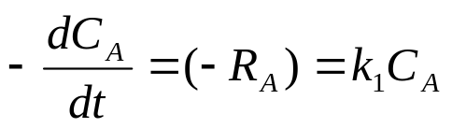
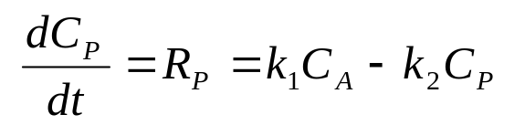

3.3 等温间歇釜式反应器的计算（复合反应）
3.3.2 连串反应
设在等温间歇釜中进行下列一级不可逆连串反应：
∵是两个独立反应，
∴关键组分数=独立反应数=2，选A，P两组分作关键组分。
对A
（1）
对P
（2）
若当 t=0时：

Slide 20

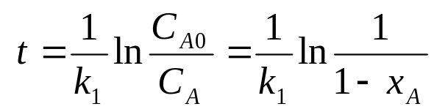
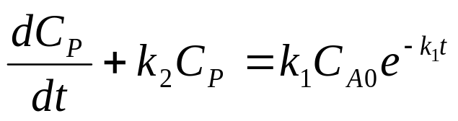
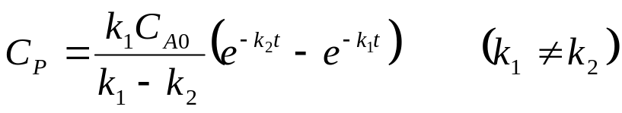

3.3 等温间歇釜式反应器的计算（复合反应）
积分（1）式得
（3）
或
根据一个物衡式虽可以确定达到一定转化率所需要的反应时间，但不能确定在此反应时间P的浓度和收率，为此，将式（3）带入式（2）得：
（4）
这是一阶线性常微分方程。结合上述初始条件，得
（5）

Slide 21

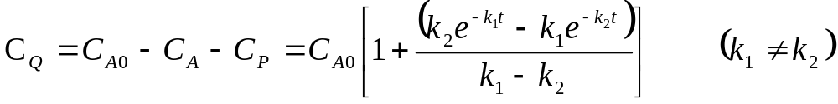

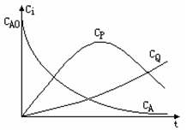
3.3 等温间歇釜式反应器的计算（复合反应）
∵
∴
（6）
式（4）～（6）表示了个反应组分浓度与反应时间的关系，根据这三个关系式可以对 作图，如图所示。

Slide 22
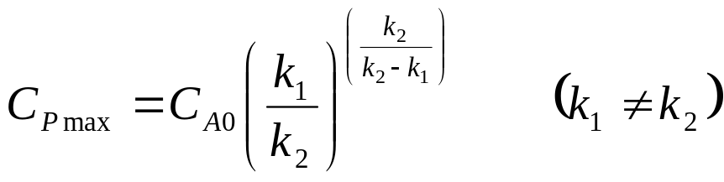
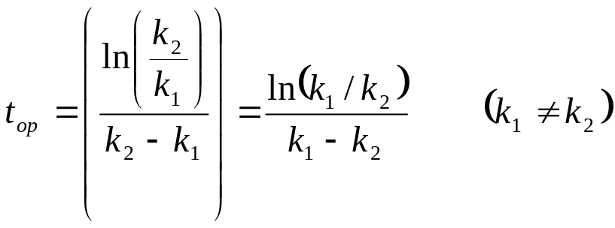

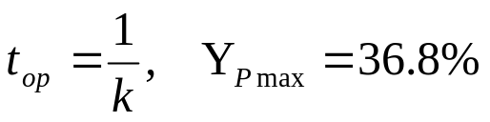
3.3 等温间歇釜式反应器的计算（复合反应）
由图可见：A的浓度随t的↑而↓；Q的浓度随t的↑而↑；P的浓度先随时间↑而↑，后随t↑而↓，存在一最大值，这是连串反应的特点。
为了求得 ，可将式（5）对t求导，并令 dC_{P}/dt=0
当
时，

Slide 23


3.4 连续釜式反应器的反应体积
连续釜式反应器物衡式：
∵ 釜式反应器多用于液相反应
∴ 反应过程中液体体积的变化不明显，可当作恒容过程。
可假定 Q≈Q₀
上式即为连续釜式反应器反应体积的计算公式。
只要原料的处理量已知，进出口组成已知，反应速率方程已知，就可直接计算V_{r}了。
如果在反应器中只进行单一反应，则以A作关键组分。

Slide 24



3.4 连续釜式反应器的反应体积
∵ 全混釜内浓度、温度处处相同，且等于出口处的浓度与温度。即反应是在等温，等浓度下进行。
∴ 反应是在等反应速率下进行。

Slide 25


3.4 连续釜式反应器的反应体积
∴
式中：反应速率应按反应器内的物料组成计算，亦可说按出口组成计算。
为了对连续反应器的生产能力作比较，常引用空间时间（简称空时）概念。
定义：
空时的因次：时间
空时越小，说明处理单位体积流量的物料所需要的反应体积越小。即在一定的反应体积下所处理的反应物料量越大。即反应器的生产能力越大。
若两个连续反应器，进出口物料组成相同，则空时小者，生产能力大。（当然，两者的进料体积流量必须在相同的温度与压力下。 通常采用标准情况下的体积流量。）

Slide 26


3.4 连续釜式反应器的反应体积
其因次为[时间] ⁻¹
物理意义：单位反应体积，单位时间内所处理的物理量。空速越大，说明反应器的生产能力越大。
对使用固体催化剂的反应，有质量空速与体积空速之分。
质量空速：单位质量催化剂，单位时间内处理的物料量。
体积空速: 单位催化剂堆体积，单位时间内处理的物料量。
还有指以一定反应组分计算的空速，如碳空速，烃空速等。因此不能混淆。
对于恒容均相反应，空时 物料在器内的平均停留时间。
根据连续釜式反应器物衡式：
∵

Slide 27

3.4 连续釜式反应器的反应体积
∴
利用上式，若空时已知，则可用来计算物料出口组成，即出口转化率，目的产物P的收率等。

Slide 28

3.5 釜式反应器的串联与并联
3.5.1 串联与并联
1.串联
需解决的问题：
①大反应器在前还是小反应器在前好。
②采用大、小不一样的釜串联好还是采用大小相同的釜串联好。
③为达到规定的转化率需要几个釜串联。或釜数已定，为达到一定转化率各釜的反应体积为多少。

Slide 29

2.5 釜式反应器的串联与并联
2.并联
需解决的问题：大小不同的釜并联操作，进料流量如何分配？

Slide 30


2.5 釜式反应器的串联与并联
由连续釜式反应器物料式，得
单釜

Slide 31






2.5 釜式反应器的串联与并联
对（a）正常动力学
对（b）反常动力学
两釜串联：第一釜：
第二釜：
对（a）正常动力学：
∴ 采用两釜（多釜）串联比使用单釜有利。
∵
∴

Slide 32
3.5 釜式反应器的串联与并联
对（b）反常动力学：
∵ 面积ABCD<面积EFCH<面积GBHD，
∴ Vr<V_{r1}<V_{r2}
∴ 采用单釜操作比两釜（多釜）串联有利。
当采用单釜，反应体积过大而难以加工制造时，就需要用若干个体积较小的反应釜。根据上面分析，具有正常动力学的反应，应采用串联方式。若为反常动力学，则应采用并联方式。

Slide 33


3.5 釜式反应器的串联与并联
并联方式：各釜进料量的分配原则是保证各釜的出口转化率相同，这样效果最好。即要保证各釜的空时相同：
即：各釜的进料量之比等于各釜的反应体积之比。

Slide 34



3.5 釜式反应器的串联与并联
2.5.2 串联釜式反应器的计算
假定：每个釜均为全混釜，每个釜均进行一级不可逆反应。
对任意第P釜：
则：

Slide 35








3.5 釜式反应器的串联与并联
若P=1，则：
若P=2，则：
若P=3，则：
若P=N，则：
若：
若：
则：
则：

Slide 36











3.5 釜式反应器的串联与并联
故：
或：
上述式子，关联了 之间的关系。当釜数 N一定，有上式即可算出达一定最终转化率 所需的空时 ，从而可算出各釜体积 ，总反应体积= （总空时 ）。
若进行二级不可逆反应：
则

Slide 37







3.5 釜式反应器的串联与并联
通过上述代数方程组很难将中间转化率 ， ， 等消去，∴只能利用上式作逐量计算，由进口转化率 求出口转化率 。
上式也可写成：
这是关于 x_{AP}的一元二次方程，若 已知，则可由X_{AP-1}求x_{AP} 。由 x_{A0}开始，逐釜计算，最终可确定达到 x_{An}所需的釜数 N值。
如果釜数N已规定，要计算各釜的反应体积，则此时 是未知的。先要假设 值，代入上式计算。若到规定的釜数时计算得到的 x_{An}与所要求值不符，需重新假设 ，直至计算出来的x_{An}与所要求的 x_{An}相同。∴ 计算较麻烦。尤其当反应速率方程形式更复杂的时候，如 ，要得到解析解几乎是不可能的，此时用图解法比较简捷。

Slide 38






3.5 釜式反应器的串联与并联
图解法：
两种情况：
∵
——物料衡算式
——操作线方程
∴
而
——反应速率方程
——为一直线，斜率为
对P=1

Slide 39



3.5 釜式反应器的串联与并联
情况Ⅰ：由0点出发，以 为斜率作一直线与动力学曲线交于点M。M点的横坐标即为第一釜的出口转化率x_{A1}。第二釜的进口转化率等于第一釜的出口转化率。从x_{A1}作直线，以 为斜率与动力学曲线交于N点，N点的横坐标即为第二釜的出口转化率x_{A2，}依此类推，便可决定到达最终转化率所需的釜数N。
当 V_{r1}=V_{r2}=…=V_{rN}，即 τ₁=τ₂=…=τ_{N} 时，各操作线斜率相同，相互平行，否则相互不平行。

Slide 40
3.5 釜式反应器的串联与并联
情况Ⅱ：若釜数N一定，要求各釜的反应体积。作图程序相同，但要试差，即先假定操作线斜率，按上述方法作图，看最终在规定的釜数下能否达到要求的最终转化率。若不满足，则重新假设斜率，直至满足为止。由物衡式的斜率即可求得空时，由τ→V_{r}。

Slide 41


3.5 釜式反应器的串联与并联
3.5.3 串联釜式反应器各釜的最佳反应体积比
以两釜串联为例（进行单一反应）
第一釜
第二釜

Slide 42


3.5 釜式反应器的串联与并联
由图可见，要使反应器总体积最小，必须设法选择一个最优的中间转化率 ，使两部分阴影面积之和为最小。

Slide 43




3.5 釜式反应器的串联与并联
要使 最小，可对 求导，并令其=0，即：
（*）
∴
上式物理意义：当矩形ABCM的对角线的斜率等于M点的斜率时，则M点所对应的横坐标 即为使 最小的最优中间转化率（见图）。
对一级不可逆反应：

Slide 44






3.5 釜式反应器的串联与并联
代入（*）式得：
化简得：
∴
代入物衡式得：

Slide 45




3.5 釜式反应器的串联与并联
∴
结论：对于一级反应，选择两个体积相同的釜串联，可使是总反应体积最小。若多釜串联，则选择各釜的体积相同，可使总V_{r}最小。
对 ，为了使总反应体积最小，应：

Slide 46

3.5 釜式反应器的串联与并联
若 α>1，小釜在前，大釜在后；
若 α =1，各釜体积相等串联；
若 0<α <1，大釜在前，小釜在后；
若 α =0，由于反应速率与浓度无关，所以串联后的总反应体积与单釜的反应体积相同。串联已无必要；
若 α <0，单釜操作优于多釜操作，串联已成为多此一举。

Slide 47



3.6 釜式反应器中的复合反应
3.6.1 总收率与总选择性
由第二章知，瞬时选择性为：
∴
，S, Y_{P}, X_{A}都是瞬时值。
积分得：
式中：Y_{Pf} ——总收率或最终收率； X_{Af} ——总转化率或最终转化率。
Y_{Pf}和 X_{Af}均不再是瞬时值，而是反应过程的总结果。

Slide 48



3.6 釜式反应器中的复合反应
根据转化率、收率和选择性三者关系：
(S₀——总选择性 )
∴
总收率的大小与反应器的操作方式有关。如:

Slide 49


3.6 釜式反应器中的复合反应
对间歇反应器: 图3.10（a)中的曲线BF表示间歇反应器的瞬时选择性与转化率的关系。由于间歇反应器中组分的浓度是随反应时间连续变化的，因此瞬时选择性也是随转化率而连续变化的。
曲线下的面积即为总收率为：
对连续釜式反应器:
∵ 整个釜中物料的浓度就是x_{Af}所对应的浓度 ∴ 整个釜中的S就是x_{Af}所对应的 S 。
总收率就对应于矩形面积ODFG。且S₀=S
两釜串联：总收率=两个矩形OABH和HEFG面积之和。

Slide 50
3.6 釜式反应器中的复合反应
∴从图（a）中可以看出：不同操作方式的釜式反应器，相同的最终转化率下总收率的大小次序为：
间歇釜 > 两个（多个）连续釜串联 > 单一连续釜
上述顺序是针对 S随 x_{A}↑而单调↓的正常情况而言的。
若S随x_{A}↑而单调↑的情况，则总收率的次序正好与上述相反。参见图（b）。

Slide 51


3.6 釜式反应器中的复合反应
3.6.2 平行反应
例如
∴ 反应物系的温度及浓度是影响S的直接原因。而反应器内物料的浓度高低与反应器的型式，操作方式，原料初始浓度及加料方式等有关。

Slide 52

3.6 釜式反应器中的复合反应
反应器型式、操作方式及加料方式
1.若要求A,B浓度均高：
① 选间歇釜 A,B同时一次加入。见图（a）
② 选多釜串联 A,B均从第一釜同时加入。见图（b）
（若不同体积釜串联，小釜在前，大釜在后。）见图（c）

Slide 53

3.6 釜式反应器中的复合反应
反应器型式、操作方式及加料方式
2.若要求A,B的浓度均低：
①采用单釜连续操作 见图（d）
②若多釜串联，则做成体积不等的釜。 见图（e）
（大釜在前，小釜在后）

Slide 54

3.6 釜式反应器中的复合反应
反应器型式、操作方式及加料方式
3.若要求A低，B高：
①釜式反应器半间歇操作 B一次性连续加入，A连续缓慢加入。 见图（f）
②连续操作，多釜串联 B从第一釜进入，A分釜加入。 见图（g） ③按 配料，B大大过量，反应产物分离，B循环。见图（h）

Slide 55


3.6 釜式反应器中的复合反应
反应器型式、操作方式及加料方式
温度对S影响：
，
若 E₁ > E₂ 高温操作有利；若 E₁ = E₂ 温度对选择性没有影响，但会影响反应速率，高温操作可提高生产强度； E₁ < E₂ 虽低温操作可得到较好的选择性，但反应器生产强度不高，所以存在一最佳温度，对连续釜式反应器，在此温度下操作，可使目的产物的产量最大。

Slide 56




3.6 釜式反应器中的复合反应
3.6.3 连串反应
例如：一级不可逆连串反应：
此反应在等温间歇釜中进行时，发现目的产物P存在最高收率。若反应在连续釜中进行，是否也存在最高收率？为了回答这个问题，可列出A，P的物料式。
对反应物A （1）
对产物P （2）
由式（1）得 （3）

Slide 57





3.6 釜式反应器中的复合反应
带入式（2）得 （4）
( 5 )
式（3），（4），（5）即为反应物系组成与空时的关系
将式（4）对 求导，并令 得：
——最佳空时
——P的最大收率

Slide 58



3.6 釜式反应器中的复合反应
由式（1）可得： ，代入式（4）中得：
（6）
上式就是连续釜式反应器的转化率与收率的关系。
而间歇釜中转化率与收率的关系为：
（7）

Slide 59




3.6 釜式反应器中的复合反应
（间歇釜中的P的最大收率）
∴ 在相同的反应温度下， （Y_{P,B}）_{max}总是大于（Y_{P,M}） _{max} 的。
当 k₁ = k₂ 时，
(8)
（Y_{P,B}）_{max}=1/e=0.368

Slide 60

3.6 釜式反应器中的复合反应
为了比较连续釜式反应器和间歇釜式反应器的收率与转化率，根据(6)～(8)式，以收率Y_{P}对x_{A}作图。
黑线表示间歇釜中Y_{P}～x_{A}的关系。紫线表示连续釜中Y_{P}～x_{A}的关系。根据k₂/k₁=0.1, 1, 10 三种情况，分别作出Y_{P}～x_{A}的关系曲线。
从图中可看出：无论k₂/k₁为何值，
①在相同的转化率下，间歇釜的收率总是大于连续釜中的收率。且随着k₂/k₁值的↓，差异越大。
②每一曲线均存在一极大值。
收率与转化率图

Slide 61






3.7 半间歇釜式反应器
半间歇釜式反应器的物衡式：
若进行不可逆反应 ，设操作开始时，先注入体积为 V₀的B，然后连续地输入A，流量为 Q₀，浓度为 C_{A0}，且不连续输出物料。
物衡式为：
设B大量过剩，C_{B}≈常数，则 r_{A}=kC_{A}，拟一级反应。
而 . ，若Q₀为常数，

Slide 62




3.7 半间歇釜式反应器
初始条件：
微分方程的解为：
而Vr = V₀ + Q₀ t,带入上式，得
—— C_{A} ~ t的关系式
C_{R} ~ t 的关系式为：
在反应时间t内，A的反应量=R的生成量=A的输入量—A的剩余量，即：

Slide 63


3.7 半间歇釜式反应器
∴
∴ —— C_{R} ~ t 的关系式
以上这两式是针对 Q₀ 为常数的情况下推得的。若Q₀不为常数，则要求得 Q₀～t 的函数关系才能求解。

Slide 64

3.8 连续釜式反应器的定态操作
3.8.1 连续釜式反应器的热量衡算式
热衡式：以整个反应器体积作为控制体积。
1）物料进入反应器带入的热量：Q₀ρC_{Pt0}T₀或F_{t0}c_{Pt0}T₀
C_{Pt0}：混合物的初始恒压热容，kCal/kg·℃
c_{Pt0:} 混合物的初始恒压摩尔热容，kCal/mol·℃
2）物料离开反应器带走的热量：Q₀ρC_{Pt}T或F_{t}c_{Pt}T
3）反应器中反应放出的热量：(-R_{A})V_{r}(-△H_{r})
4）反应器传向环境的热量：UA_{h} (T-T_{C})

Slide 65


3.8 连续釜式反应器的定态操作
热衡式：进入的热量+反应放出的热量=带走的热量+传向环境的热量
放热速率q_{g} ＝ 物料显热变化+传向环境的热量=移热速率q_{r}
上式即为定态操作下连续釜式反应器的热量衡算式。
上式中 为物料在T₀～T之间的平均定压热容。
设在连续釜式反应器中所进行的反应为一级不可逆放热反应，则：

Slide 66



3.8 连续釜式反应器的定态操作
放热速率：
∴ 与T成一线性关系（见图）

Slide 67







3.8 连续釜式反应器的定态操作
移热速率 :
∴ 与T成一线性关系。（见图）
A点是 =0时的温度：
若 ，则
达到热平衡时， ，即把 与 的关系曲线绘于同一张图上，两曲线的交点即为热平衡点（或定态点）。

Slide 68



3.8 连续釜式反应器的定态操作
3.8.2 连续釜式反应器的定态（热稳定性）
一．连续釜式反应器的多态问题和真假热稳定操作点
与 由多个交点，即存在多个热平衡状态（或存在多个定态）——多态问题，那么多个定态点是不是都是热稳定点呢？

Slide 69




3.8 连续釜式反应器的定态操作
M点：
∴ M点是热稳定点（真热稳定点）
P点：
∴ P点是热不稳定点（假热稳点）
N点：情况与M点类似，是热稳定点。
工业上一般选择N点作为定态操作点。因为N点反应温度较高，反应速率较快，达到的转化率也高。而M点由于TM太低，反应速度慢，达到的转化率也低。

Slide 70


3.8 连续釜式反应器的定态操作
由图中可见，在稳定的定态点M及N处，移热线的斜率大于放热曲线的斜率，即：
这是定态操作稳定的必要条件。但不是充分条件。也就是说，满足上式，定态可能是稳定的；若不满足上式，则定态一定是不稳定的。
二．改变进口温度的影响
当改变物料进料温度（或冷却介质温度）式，移热线的斜率不变，截距发生变化。即线发生平行位移，而线不变。

Slide 71
3.8 连续釜式反应器的定态操作
五条 ～T线相互平行，表示五个不同的进料温度。
提高进料温度T₀，移热线向右平移。当移热线略超过D线时，则反应器内温度将迅速从T4骤增至 。这种现象称为“着火”现象。在D线时的进料温度称为着火温度，或起燃温度（如果T₀ =T_{C}，则T_{OD}就是着火温度或起燃温度）。点4为着火点或起燃点。
相反，降低进料温度T₀， 线向左平移。当移到B线再向左一点时，则反应器内温度也存在着从点6降到点2的现象。此称为反应器的“熄火”现象。
在B线时所对应的进料温度称为熄火温度，点6为熄火点。在点4和点6，反应器内出现一种非连续性的温度突变，所以在点4和点6之间，不可能获得定态操作点。

Slide 72
3.8 连续釜式反应器的定态操作
利用“着火”和“熄火”特点，若反应所要求的温度是 左右的温度，则在反应器开车操作时，可逐渐提高物料进口温度，使 线略超过D线，反应器内温度迅速骤升到 ，快速达到所要求的温度。
在反应器停车时，可逐渐降低物料进料温度，当 线略低于B线时，反应器内温度将迅速骤降到 。
不利之处：若反应操作温度是在着火点附近，进料温度稍有改变，便会产生超温，从而破坏操作，可能烧坏或发生爆炸等事故。在熄火点附近操作时，易产生突然降温以及反应终止。

